Slide 1
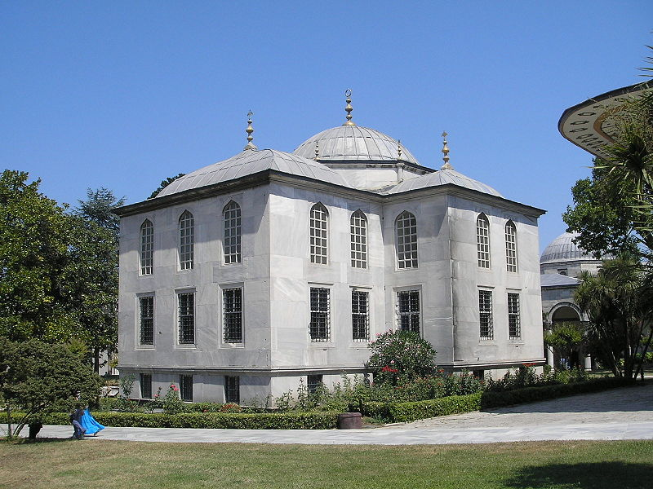
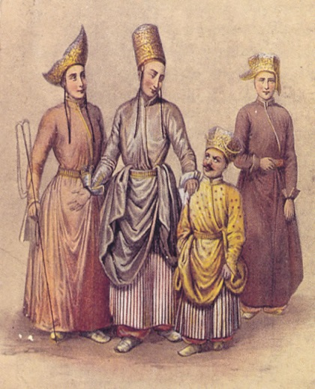
ENDERUN MEKTEBÎ
Enderun Mektebi’nin Kurulma Amacı
Enderun Mektepleri , DEVLET MEMURU yetiştirmek amacıyla kurulmuştur. Bir nevi bu okullara SARAY OKULLARI ‘da denmekte idi…
Enderun Mektebi’ne Öğrencilerin Alınması
Hristiyan Aileler’in 8-10 Yaşları arasındaki zeki ve yetenekli olan küçük çocukları DEVŞİRME SİSTEMİ ile alınıyor ve belli bir eğitim sonrasında Devlet Memuru / Yönetici olabilecekler ENDERUN MEKTEBİ ‘ne alınıyorlardı…
Diğer çocuklar ise önce ACEMİ OĞLAN , oradan ise YENİÇERİ TEŞKİLATI ‘na asker olarak alınırdı…
İstanbul / Topkapı Enderun Mektebi

